Slide 1
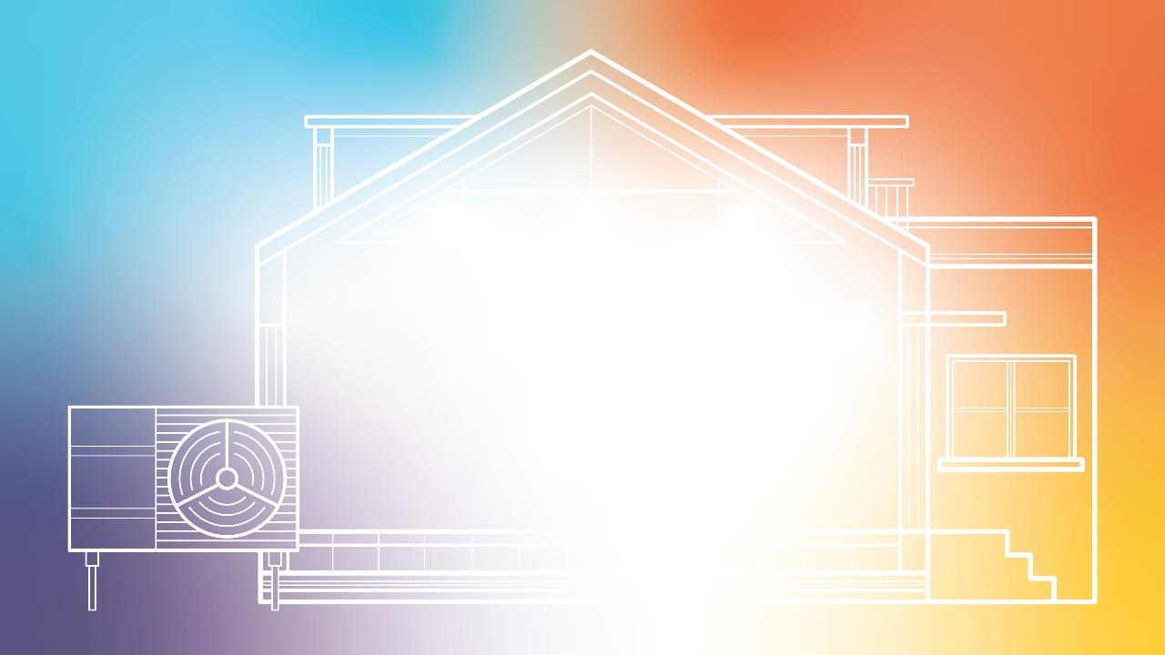

Infovortrag zur Wärmepumpe
Fokus: Ein- und Zweifamilienhäuser
Grundlagenpräsentation

Slide 2


Das steht heute auf dem Programm
1
Aktueller Stand der gesetzlichen Vorgaben
2
Möglichkeiten des klimafreundlichen und kostengünstigen Heizens
3
So funktioniert die Wärmepumpe + Wärmepumpentypen
4
Konkrete Tipps
5
Kosten, Finanzierung und Förderung
6
Informieren, beraten lassen und entscheiden

Slide 3

Aktueller Stand der gesetzlichen Vorgaben
+ Energiepreise
+ Marktzahlen

Slide 4

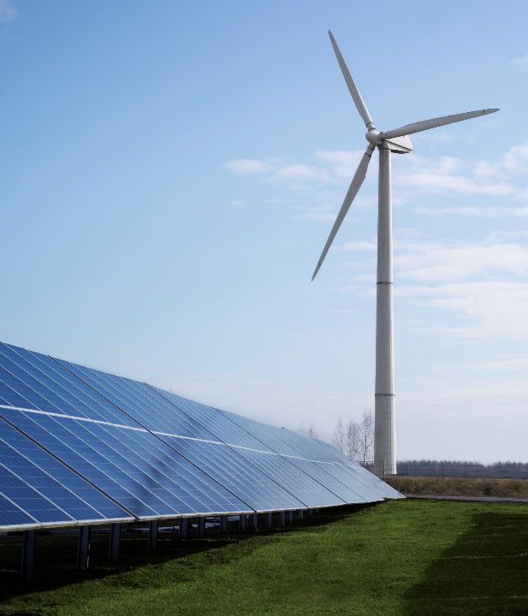
Umsteuern auf Erneuerbare Energien und Effizienz steigern
Klimaneutralität 2045
Deutschland soll bis 2045
klimaneutral werden.
Die Energiewende ist zentral für eine sichere, umweltverträgliche und wirtschaftlich erfolgreiche Zukunft.
Dazu wird Deutschlands Energieversorgung umgestellt: Weg von fossilen Brennstoffen, hin zu Erneuerbaren Energien und mehr Energieeffizienz.

Slide 5

Der europäische Emissionshandel
Emissionshandel in Deutschland
Aktuell gibt es bereits CO₂-
Abgaben auf Öl und Gas. Sie
liegen 2024-2026 bei etwa
1 Cent Mehrkosten pro kWh.
Europäischer Emissionshandel
gilt ab 2027 für den Verkehrs- und Gebäudebereich. Die Preisbildung dafür ist noch offen.
Mögliche jährliche Mehrkosten durch den Co₂ Preis durch den europäischen Emissionshandel am Beispiel von Preisszenario niedrig, moderat, hoch.
Mögliche jährliche Kosten durch CO₂-Preis für einen
3-Personen-Haushalt
Die CO₂-Preise werden künftig steigen. Mit dem Emissionshandel werden Gas und Öl teurer. Der Umstieg auf Erneuerbare Energien soll damit attraktiver werden.
100 Euro/t CO₂
200 Euro/t CO₂
200 Euro/t CO₂

Slide 6
Umsteuern auf
Erneuerbare Energien
Klimaneutralität
2045
Beimischungspflicht ab 2029
Geht eine Gas- oder Ölheizung vor Mitte 2026 bzw. 2028 irreparabel kaputt, kann sie durch eine neue oder gebrauchte Heizung ersetzt werden.
Wird diese Heizung noch mit Gas oder Öl beheizt, muss sie ab 2029 schrittweise steigende Erneuerbaren-Anteile nutzen – und spätestens 2045 auf 100 % Erneuerbare umgestellt sein.
Diese Brennstoffe wie Biogas oder Wasserstoff sind jedoch mit erheblichen Preisrisiken verbunden, da sie nur begrenzt verfügbar sind.

Slide 7

Studien zur Entwicklung der
Energiekosten für das Heizen
Aufgrund der CO2-Bepreisung werden die Preise für Gas und Öl langfristig weiter steigen.
Wärmepumpen im Eigenheim werden staatlich gefördert.
Es ist anzunehmen, dass der Kostenvorteil der Wärmepumpe jedes Jahr größer wird.
Jährliche Heizkosten in Euro
Die jährlichen Kosten der Heizenergie werden angegeben für ein Haus mit 15.000 kWh Wärmebedarf, Wirkungsgrad Gas- und Ölheizung 90%, Jahresarbeitszahl der Wärmepumpe 3,5.
Quelle der Daten: Fraunhofer ISE 2024

Slide 8

Umstieg auf klimafreundliche Heizungen
Klimaneutralität
2045
Mit dem Gesetz für Erneuerbares Heizen – dem Gebäudeenergiegesetz – hat Deutschland seit Januar 2024 die Energiewende im Gebäudebereich gestärkt, um:
Auf klimafreundliches Heizen umzusteigen,
Die Abhängigkeit von fossilen Brennstoffen, wie Gas und Öl, zu verringern,
Und damit Verbraucherinnen und Verbraucher vor Preissprüngen bei Öl und Gas zu schützen.
Spätestens bis zum Jahr 2045 müssen alle Heizungen vollständig mit Erneuerbaren Energien betrieben werden.

Slide 9



Das neue Gebäudeenergiegesetz (GEG)
Klimafreundliches Heizen: Das gilt seit dem 1. Januar 2024*
Neubau
Bestand
Im Neubaugebiet:
Heizung mit mindestens 65 Prozent erneuerbaren Energien
Außerhalb eines Neubaugebietes:
Heizung mit mindestens 65 Prozent erneuerbaren Energien
frühestens ab 2026
In Neubauten hat sich die Wärmepumpe durchgesetzt (73 %)
Heizung funktioniert oder lässt sich reparieren?
Sie haben die Wahl: Bestehende Heizungsanlagen können
weiterhin betrieben oder ausgetauscht werden.
Heizung irreparabel kaputt?
Umstieg auf Heizung mit 65 Prozent Erneuerbarer Energie.
Der Umstieg auf klimafreundliche Heizungen wird gefördert.
In nahezu allen Bestandsgebäuden lassen sich Wärmepumpen effizient einsetzen – das lohnt sich für die Umwelt und für den eigenen Geldbeutel.
* Überblick, mehr Informationen unter www.energiewechsel.de/geg. Quelle BMWK

Slide 10


Wärmeversorgung im Überblick
Heizungen mit fossilem Gas und Öl dürfen bis Ende 2044 weiter betrieben werden.
Jedoch bergen fossile Brennstoffe Preisrisiken
Tipp
Jetzt Informieren und den Umstieg auf Erneuerbare Energien planen.
Tipp
Energieberatungs- und Förderangebote nutzen

Slide 11

Ein Blick nach Europa zeigt:
Wärmepumpen in nordischen Ländern bereits stark verbreitet
In Norwegen
heizen
65 %
aller Haushalte mit einer Wärmepumpe.
In Dänemark
sind fast
68 %
aller Einzelheizungen Wärmepumpen.
(66 % der Haushalte beziehen Fernwärme, tw. aus Großwärme-pumpen.)
In Deutschland
nutzen bisher erst
7%
der Haushalte eine Wärmepumpe.
Schon fast 2 Millionen Wärmepumpen heizen Häuser in Deutschland
* https://www.ehpa.org/news-and-resources/news/eu-could-end-up-15-million-heat-pumps-short-of-2030-ambition/

Slide 12

Wie hoch waren die Marktanteile von Wärmepumpen in
Deutschland im Rekordjahr 2023?
2023 wurden 1,3 Millionen
neue Heizungen verbaut.
Wer schätzt den Anteil der
Wärmepumpen über 10 %?
Wer schätzt über 20 %?
Heizungsabsatz 2023 (BDH)

Slide 13

28 %
der verkauften
Heizungen waren 2023 Wärmepumpen*
*Heizungsabsatz 2023 (BDH)

Slide 14
Klimafreundliches und kostengünstiges Heizen
Das sind die Möglichkeiten

Slide 15




Diese Möglichkeiten sieht das Gesetz vor 1|2
Gasheizung, die erneuer-
bare Gase nutzt: zu 65% Biogas oder aber Wasserstoff
Biogas nur begrenzt verfügbar und Kosten vergleichsweise hoch, ähnliches gilt für
Wasserstoff
Aktuell existieren
noch keine regionalen Wasserstoffnetze
Nachhaltig erzeugte Biomasse nur begrenzt verfügbar
Biomasse wird aufgrund Nachfrage in anderen Sektoren voraussichtlich teurer
Voraussetzung ist, dass damit der Wärmebedarf
des Gebäudes komplett gedeckt wird
In sehr gut gedämmten Gebäuden mit geringem Heizbedarf
Gasheizung – H2 Ready
Biomasseheizung
Solarthermie
Stromdirektheizung
https://www.energiewechsel.de

Slide 16



Diese Möglichkeiten sieht das Gesetz vor 2|2
Wärmepumpe heizt vorrangig,
Gas-Spitzenlastkessel oder Biomasseheizung zur
Unterstützung im Winter
Kann sinnvoll in noch nicht gedämmten MFH sein, nach der Sanierung braucht es fossilen Spitzenlastkessel nicht mehr
Erfordert Anschluss an ein Fern-
oder Gebäudewärmenetz
Nutzung erneuerbarer Wärmequellen sowie Abwärme (zum Beispiel aus Industriebetrieben)
Bietet sich für viele Ein- und Zweifamilienhäuser, aber auch
für Mehrfamilienhäuser an,
auch im Bestand
Nutzt zum großen Teil kostenlos
und erneuerbare Umweltwärme aus dem Boden, Luft, Wasser, Abwasser
Wärmepumpen oder Solarthermie Hybridheizung
Wärmenetze
Wärmepumpe
https://www.energiewechsel.de

Slide 17

Was ist die kommunale Wärmeplanung?
Ein strategisches Planungsinstrument
Die Wärmeplanung ermittelt auf Basis der lokalen Gegebenheiten, wie zukünftig Schritt für Schritt die Wärmeversorgung auf die Nutzung von Erneuerbaren Energien oder unvermeidbarer Abwärmequellen umgestellt werden kann.
Die planungsverantwortliche Stelle –
meist die Kommune – hat die Aufgabe:
zu prüfen, welche Optionen der Wärmeversorgung besonders geeignet sind.
zu ermitteln, wo ein Wärmenetz oder ein Wasserstoffnetz gebaut werden kann
auszuweisen, wo die Wärmeversorgung voraussichtlich dezentral erfolgen muss.
Der Wärmeplan ist rechtlich unverbindlich. Die planende Kommune legt sich damit nicht fest, bestimmte Energieinfrastrukturen zu bauen oder zu betreiben.

Slide 18
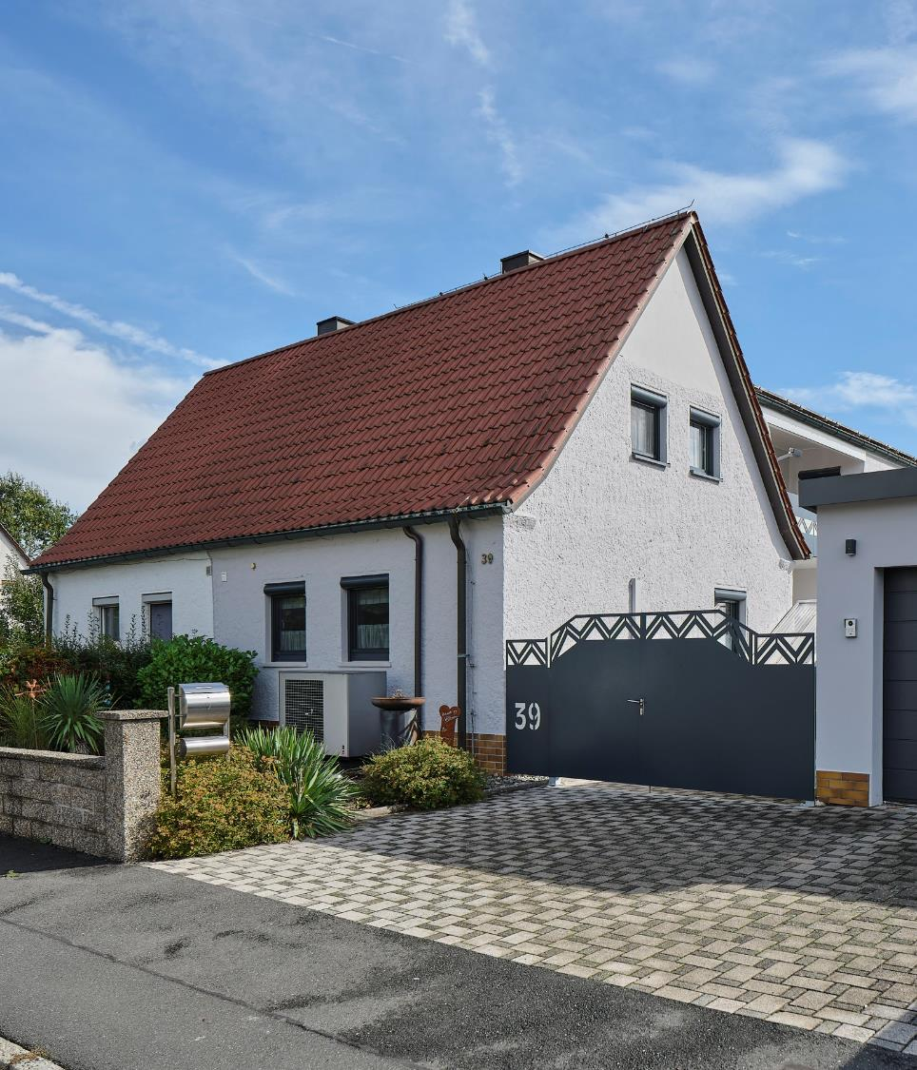

Ist es sinnvoll auf den Abschluss der Wärmeplanung zu warten?
Fernwärme hat lange Vorlaufzeiten für Planung, Genehmigung und Umsetzung.
Ob Fernwärme oder die Wärmepumpe die wirtschaftlichere Lösung sein wird, hängt von vielen Faktoren ab und ist nicht allgemeingültig zu beantworten.
Sofern es nicht bereits konkrete Pläne für ein Wärmenetz gibt, ist ein Abwarten auf Fernwärme mit Blick auf Ein- und Zweifamilienhäuser weder erforderlich noch sinnvoll.

Slide 19
So funktioniert eine Wärmepumpe
+ Wärmepumpen-Typen

Slide 20



Eine Wärmepumpe nutzt Luft, Boden oder Wasser als Wärmequelle
ca. 4.300 kWh Strom
Ca. 25 Cent/kWh
Wärmepumpen-Stromtarif
Sie kühlt z. B. die Luft ab,
entzieht ihr Wärme und erwärmt damit das Haus.
15.000 kWh
Wärme/Jahr
1 Teil Strom
2,5 Teile Umweltwärme
= Jahresarbeitszahl (JAZ) von 3,5
ca.10.700 kWh Wärme
aus Luft, Boden oder Wasser
Kostenfrei

Slide 21
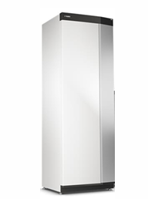
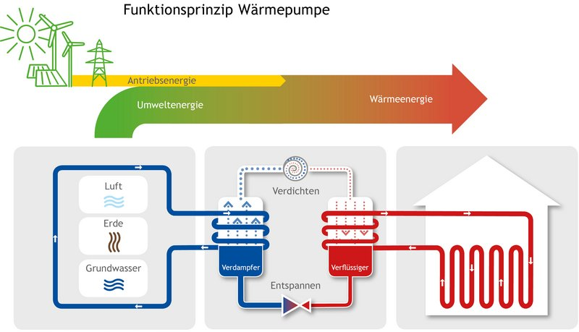
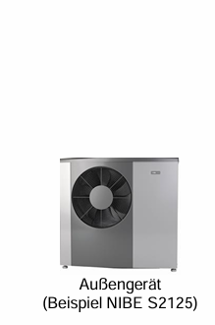
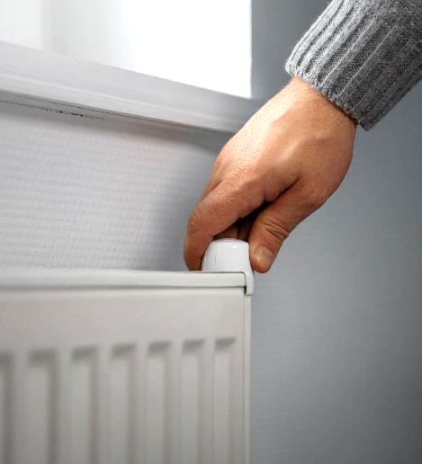
Das gehört zu einer Wärmepumpenanlage
Wärmepumpe mit Kompressor kann außen oder innen stehen.
Wärmequelle
(Luft-Wärmetauscher, Erdsonde etc.) steht außerhalb des Hauses.
Wärmeverteilung, Heizkörper oder Flächenheizung sind immer innen
Luft
Verdichten
Erde
Grundwasser
Verdampfer
Verflüssiger
Entspannen
Wärmequellenanlage
Wärmepumpe
Wärmeverteil- und Speichersystem
Quelle Grafik: https://www.waermepumpe.de/waermepumpe/funktion-waermequellen/

Slide 22


Diese Wärmepumpen- Typen gibt es
Luft-Wasser-Wärmepumpen
ziehen ihre Wärme aus der Umgebungsluft des Hauses und geben sie an das Wasser ab, das durch die Rohre der Heizung fließt.
Luft-Luft-Wärmepumpen
beziehen die Wärme aus der Umgebungsluft und geben sie direkt an die Luft im Haus ab – ohne Heizkörper.
Sie unterscheiden sich darin, woher sie ihre Wärme gewinnen und wie sie die Wärme weitergeben.
Sole-Wasser Wärmepumpen
und Wasser-Wasser Wärme-
pumpen gewinnen die Wärme
aus dem Erdboden oder aus
einem Gewässer.
Warmwasser-Wärmepumpen
ziehen ihre Energie meist aus der Raumwärme. Sie sind nicht Teil der eigentlichen Heizungs-anlage und dienen der Warmwasserbereitung.

Slide 23
Absatzzahlen 2023
Erdwärmepumpe
6%
Sonstige Wärmepumpen
1%
Marktanteile der Wärme-pumpen in Deutschland
in 2023
330.000 Luft-Wasser Wärmepumpen
23.000 Erdwärmepumpen
3.000 Grundwasser-Erdwärme-Wärmepumpen
Luft-Wasser-Wärmepumpe
93%
Die höchste Verbreitung hat die
Luft-Wasser-Wärmepumpe.
Quelle: BWP, Wärmepumpenabsatz 2023
23

Slide 24


Diese Wärmepumpen-Typen gibt es
Online
nachlesen
Typ | Vorteile | Nachteile | Effizienz im Vergleich zur Gasheizung
Luft-Wasser Wärmepumpe Nutzt Wärme in der Außenluft. | Es kann weiter wie gewohnt mit Heizkörpern geheizt und Warmwasser erzeugt werden. | Das Außengerät benötigt ein Fundament und erzeugt Strömungsgeräusche. Der Lärmschutz ist zu beachten. | Bei gut abgestimmtem System sehr hoch.
Erdsonden-Wärmepumpe Nutzt Wärme im Erdreich. | Es kann weiter wie gewohnt mit Heizkörpern geheizt und Warmwasser erzeugt werden. Keine Lärmemissionen. | Nicht in allen Gebieten ist eine Bohrung genehmi-gungsfähig. Die Bohrung verursacht Kosten. Erdsonden erfordern Platz und Aufwand. | Bei gut abgestimmtem System extrem hoch.
Luft-Luft-Wärmepumpe Nutzt Wärme in der Außenluft. | Funktioniert wie eine Klima-anlage, die im Winter warme Luft in den Raum bläst. Im Vergleich niedrige Kosten. | Kann kein warmes Wasser erzeugen. Leichte Strö-mungsgeräusche im Raum. | Vermutlich hoch oder sehr hoch. Systematische Messungen fehlen.
Wasser-Wasser Wärmepumpe Nutzt die Wärme aus dem Grundwasser. | Es kann weiter wie gewohnt mit Heizkörpern geheizt und Warmwasser erzeugt werden. | Nicht in allen Gebieten ist die Nutzung des Grund-wassers genehmigungsfähig. In Dürrezeiten kann es Probleme geben. | Bei gut abgestimmtem System extrem hoch.
Warmwasser-Wärmepumpe Nutzt Wärme in der Außenluft oder Wärme der Abluft aus dem Haus. | Erzeugt effizient Wärme, mit der Sie einen Warmwasser-speicher erwärmt. | Versorgt nur das Warm-wasser, nicht die Heizung. | Bei gut abgestimmtem System sehr hoch.
Photovoltaik-
Thermie Module
Die PVT-Module sind wie PV-Module auf dem Dach montiert.
Sie ersetzen die Lüftereinheit einer Luft-Wasser Wärmepumpe.
Eine Flüssigkeit durchströmt
die Module und entzieht so der Außenluft Wärme.
Es gibt keinerlei Schallemis-sionen. Zusätzlich zur Wärme liefern sie Strom.

Slide 25
Konkrete Tipps

Slide 26

Das ist zu tun, damit die Heizung effizient läuft
Worauf bei allen Heizungen zu achten ist
Die Heizkörper sollten so eingestellt sein, dass durch jeden Heizkörper nur
die tatsächlich benötigte Menge Heizwasser fließt. Das Verfahren nennt sich „hydraulischer Abgleich“.
Die Heizungsanlage wird so eingestellt, dass das Heizwasser das Haus
zwar wärmt, aber nur gerade so warm ist, wie nötig. Denn: Je niedriger
die Temperatur des Heizwassers, desto weniger Strom wird gebraucht,
desto effizienter der Betrieb der Heizung.
Einfache und preiswerte Dämmmaßnahmen, wie z. B. Dämmen der Kellerdecke oder der obersten Geschossdecke, sollten erledigt werden. Das reduziert den Wärmebedarf und die Heizwassertemperatur kann niedriger sein
Auch die Heizungsrohre sollten überall, wo sie durch nicht geheizte Räume verlaufen, gut gedämmt sein.
Quelle: https://www.energiewechsel.de

Slide 27

Es ist wichtig, wie groß der Heizkörper oder die Heizfläche ist
Denn bei großer Fläche
reicht eine niedrige
Temperatur des
Heizwassers.
Heizkörper optimieren
Einzelne Heizkörper durch größere ersetzen
Zusätzliche Heizkörper installieren
Auch Fußboden-, Decken- oder Wandheizung
können eingebaut werden, sind aber nicht zwangsläufig erforderlich
Flächenheizungen benötigen nur niedrige Heizwassertemperaturen
Ein warmer Fußboden ist sehr komfortabel
Eine Wandheizung ist einfacher nachträglich einzubauen

Slide 28

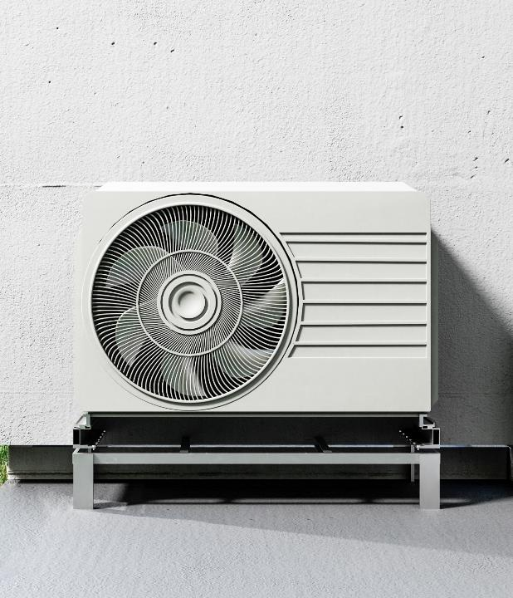


Kosten, Finanzierung,
Förderung
Eine Wärmepumpenheizung kostet über die Betriebsjahre hinweg weniger, als eine mit Gas
oder Öl betriebene Heizung.
Weil
Insbesondere die CO₂-Kosten für fossile Brennstoffe steigen und derzeit hohe Förderungen von bis zu 70 Prozent für Wärmepumpenanlagen angeboten werden.
Durch die Förderung des Bundes verringert sich
der Investitionsbedarf.

Slide 29

Wie fördert die Bundesregierung den Umstieg auf Erneuerbares Heizen?
30 %
Grundförderung
+ 20 %
Klimageschwindig-keits-Bonus
+ 5 %
Effizienzbonus
+ 30 %
Einkommensbonus
Bis zu 70 %
Gesamtförderung
bis zu 9.000 €
bis zu 6.000 €
bis zu 1.500 €
bis zu 9.000 €
bis zu 21.000 €
Förderung für Wohn- und Nicht-wohngebäuden für alle Antragstellergruppen
bis Ende 2028 für den frühzeitigen Austausch alter fossiler Heizungen (für funktionstüchtige
Öl-, Kohle-, Gasetagen- oder Nachtspeicher-heizungen sowie mehr als zwanzig Jahre alte Biomasse- und Gasheizungen) für selbstnutzende Eigentümerinnen und Eigentümer
Effizienzbonus von 5 Prozent für effiziente, elektrisch angetriebene Wärme­pumpen sowie für die anteiligen Kosten für Wärme­pumpen bei bivalenten Kombi- und Kompakt­geräten (Voraussetzung ist, dass als Wärme­quelle Wasser, das Erd­reich oder Ab­wasser genutzt oder ein natürliches Kälte­mittel verwendet wird)
für selbstnutzende Eigentümerinnen
und Eigentümer mit bis zu 40.000 Euro zu versteuerndem Haushaltsjahres-einkommen
Gesamt-Förderung
gedeckelt
Installateur hilft bei
der Beantragung
Tipp: Wer die Förderung bewilligt bekommen hat, hat 36 Monate / 3 Jahre Zeit für den Einbau
29

Slide 30

Kosten für die Umstellung auf eine Luft-Wasser-Wärmepumpe.
Typische Kosten für ein Haus mit 120 m², das 15.000 kWh/a Wärme braucht
Ein Angebot enthält viele Positionen
Die Planung mit Berechnung, Wärmepumpe, Pufferspeicher, ggf. Tausch einiger Heizkörper, hydraulischer Abgleich, Verrohrung, Elektroinstallation, Fundament, Montage
und Anfahrt für mehrere Tage etc.
Die Gesamtkosten inklusive Installation liegen für eine Luft-Wasser-Wärmepumpe zwischen 29.000 und 38.000 Euro.
Aktuell werden Wärmepumpen mit bis zu 70 % gefördert: also bis zu 21.000 Euro.
Eine neue Gasheizung inklusive eines hydraulischen Abgleichs Investitionskosten von durchschnittlich
13.000 Euro anfallen. Eine Förderung, Bonus oder
KFW-Kredite gibt es hier nicht.

Slide 31

So rechnet sich eine Wärmepumpe
Beispiel Luft-Wasser-Wärmepumpe*
 | Höchste Förderung + günstiger Preis | Geringere Förderung + hoher Preis
Anschaffungskosten Wärmepumpe
Förderung der Bundesregierung (maximal förderfähiger Betrag 30.000 Euro)
Eigenanteil für Wärmepumpe
Vermiedener Invest für neue Gasheizung
Schätzung Betriebskosteneinsparung wegen Erneuerbarer Energien auf 10 Jahre
Bilanz einer Wärmepumpenanschaffung nach 10 Jahren
+ Wertsteigerung des Hauses
- 29.000 Euro
- 38.000 Euro
+ 20.300 Euro (70 %)
+ 10.500 Euro (35 %)
- 8.700 Euro
- 27.500 Euro
+13.000 Euro
+13.000 Euro
+10.000 Euro
+10.000 Euro
+14.300 Euro
-4.500 Euro
*Die Gesamtkosten inklusive Installation liegen für eine Luft-Wasser-Wärmepumpe zwischen 29.000 und 38.000 Euro. Grundförderung + Effizienzbonus liegen bei 10.500 €, die maximale Fördersumme liegt bei 21.000 € Rechnungsbasis: „Heizkosten und Treibhausgasemissionen in Bestandswohngebäuden Aktualisierung auf Basis der GEG-Novelle 2024“ Ariadne-Analyse [Studie von Fraunhofer ISE]

Slide 32
Drei Modelle zur Finanzierung
1
Direkt kaufen und bezahlen
Auch Ältere bekommen
bei den großen Herstellern einen Vertrag, wenn Dritte
(z. B. Erben) mit unter-schreiben. Bei einem Haus-verkauf wird der Vertrag übernommen oder auf-gelöst und die Anlage übernommen.
2
Direkt kaufen und den Restbetrag
über einen Kredit finanzieren
wie z. B. KfW-Ergänzungskredit mit niedrigen Zinsen für 10 Jahre (Zinsen des KfW-Ergänzungskredit an Einkommensgrenze gekoppelt)
3
Mietkauf (auch Leasing genannt)
für 10 oder 15 Jahre
Die Förderung ist auch hier gesichert. Keine Restsumme und auch kein eigener Kredit nötig: stattdessen monatlich stabile Raten.
Die Kosten für Wärmepumpe + Installation + Heizkörpertausch, jahrelange Wartung und ggf. Reparaturen trägt der Anbieter.
Die Anlage geht dann nach 10 oder 15 Jahren in den Besitz über.
32

Slide 33
Informieren, beraten lassen und entscheiden

Slide 34



Verlässlich informieren
Zahlen ermitteln und Orientierung finden:
kWh/m² pro Jahr heraussuchen und Heizungswegweiser von energiewechsel.de
benutzen (vergleichbar mit Energieberater-Checkliste, gibt erste Orientierung)
Informationen für Bürgerinnen und Bürger
www.energiewechsel.de
www.co2online.de
www.wochederwärmepumpe.de
Informationen für Fachleute
www.gebaeudeforum.de (Gebäudeforum Klimaneutral)
www.bbsr-geg.bund.de (Bundesinstitut für Bau-, Stadt- und Raumforschung)
34

Slide 35
Vor Ort informieren
Neutrale Informationen zur Wärmepumpe erhalten Sie in Ihren Regionen u. a. hier:
Lokale Energieagentur
Kommunale Klimaschutzmanager
Handwerkskammern/SHK-Innungen
Anbieter zur wettbewerbsneutralen Beratung
Lokaler Energietreff (es gibt in fast jedem Landkreis einen Solarstammtisch o.ä.)
Lokaler Fördermittelgeber
35

Slide 36
Beraten lassen
Eine Energieberatung rund ums Bauen und Sanieren erhalten Sie durch qualifizierte Energieeffizienz-Expertinnen und -Experten.
Die rund 20.000 Fachleute beraten Sie, was zu Ihrem Gebäude passt
www.energie-effizienz-experten.de
Die Energieberatung der Verbraucherzentrale bieten Ihnen an rund 900 Standorten in ganz Deutschland ein unabhängiges Beratungsangebot.
Fast 1.000 Energieberaterinnen und Energieberater sind unterwegs, um mit Ihnen individuelle Lösungen zur effizienten Energienutzung zu finden.
www.verbraucherzentrale-energieberatung.de
36

Slide 37

Vielen Dank für Ihre Aufmerksamkeit!
hallo@wochederwaermepumpe.de
37

